Slide 1
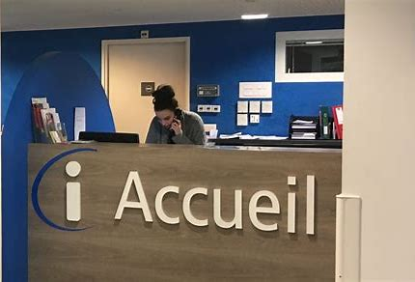
1. Communiquer oralement et professionnellement
L’accueil physique ou téléphonique doit être
professionnel
et adapté
à chaque type de contact
tout en étant cohérent avec l’image
que l’entreprise souhaite véhiculer.

Slide 2
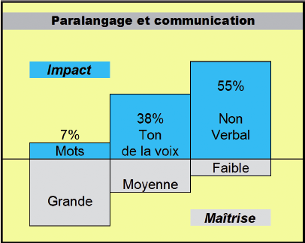
1. Communiquer oralement et professionnellement
Albert Mehrabian (professeur à l’université de Californie) a évalué les effets du paralangage sur la communication.
Le schéma ci-contre illustre ses conclusions.
Lors d’un entretien, ce n’est pas uniquement ce que vous dites qui est important. C’est également votre communication non verbale.

Slide 3
1. Communiquer oralement et professionnellement 1.1. L’accueil en face à face
L’interlocuteur doit se sentir accueilli, considéré et respecté tout au long du contact.

Slide 4
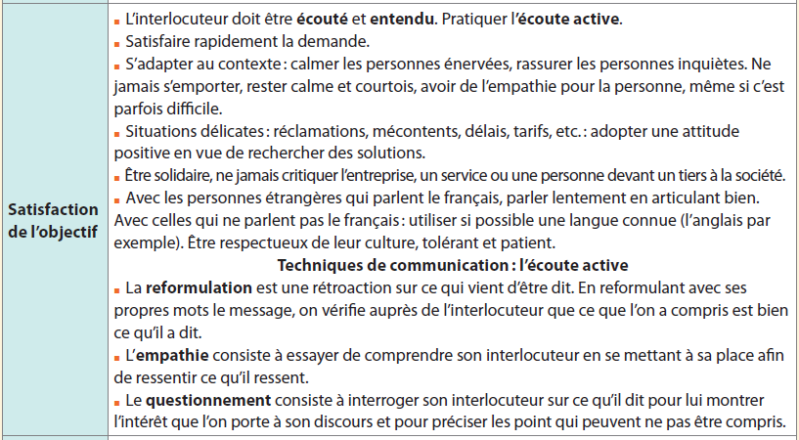
1. Communiquer oralement et professionnellement 1.1. L’accueil en face à face

Slide 5
1. Communiquer oralement et professionnellement 1.1. L’accueil en face à face
L’interlocuteur doit se sentir accueilli, considéré et respecté tout au long du contact.

Slide 6
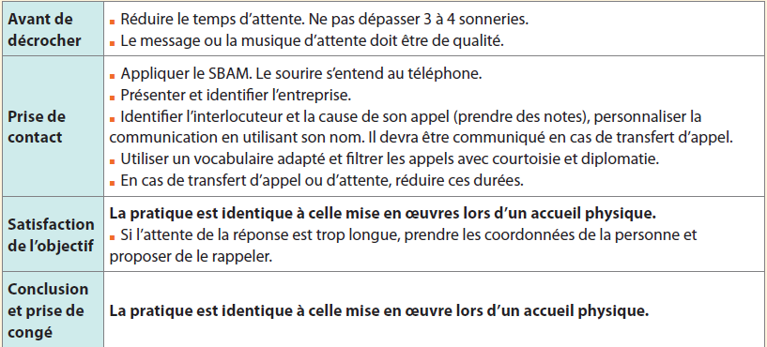
1. Communiquer oralement et professionnellement 1.2. L’accueil téléphonique
L’interlocuteur doit se sentir accueilli, considéré et respecté tout au long du contact.
Il est exclusivement oral, d’où l’importance accrue du ton et du rythme de l’élocution.

Slide 7
1. Communiquer oralement et professionnellement 1.3. Technique de communication et d’argumentation
Deux raisons poussent un client à contacter une entreprise :
la demande d’information
la réclamation.
=> Pour y faire face, l’assistant doit préparer son poste de travail et disposer des outils qui lui permettront d’apporter rapidement une réponse à la demande.

Slide 8
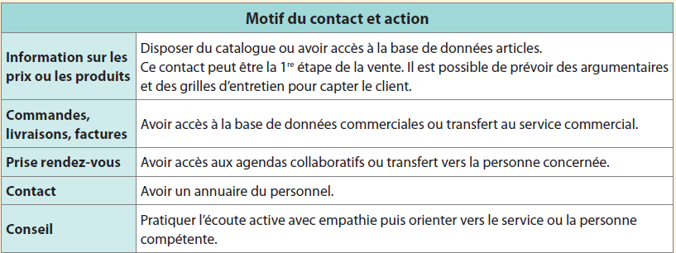
1. Communiquer oralement et professionnellement 1.3. Technique de communication et d’argumentation

Slide 9
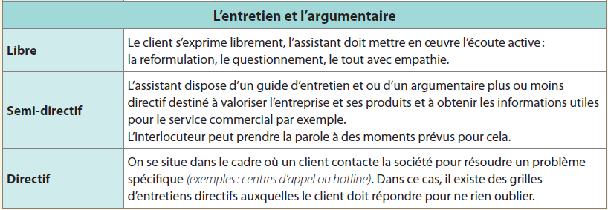
1. Communiquer oralement et professionnellement 1.3. Technique de communication et d’argumentation

Slide 10
1. Communiquer oralement et professionnellement 1.3. Technique de communication et d’argumentation
L’assistant doit utiliser une argumentation adaptée à la situation et à la demande.
Il doit notamment construire un discours positif et valorisant pour l’entreprise.
Lors de ces échanges, il est important de pouvoir convaincre l’interlocuteur grâce à une argumentation qui doit l’amener à adhérer à nos propos.

Slide 11
1. Communiquer oralement et professionnellement 1.3. Technique de communication et d’argumentation

